Slide 1




Projeto Integrador -3ª Sprint Gestão da Produção Industrial

Slide 2







Equipe Focus - Apresentação
Fernando
Luciano
Leandro
Lucia (S.M)
Renan
Thiago
Raiara (P.O)

Slide 3
Objetivo
Apresentar maiores informações do Streamline, uma ferramenta mundialmente conhecida para o auxílio na gestão de estoque, economizando tempo no planejamento e garantindo um fornecimento estável de bens em toda cadeia de valor.

Slide 4
Quem já utiliza
- Indústria farmacêutica
- Distribuidora automotiva
- Fábrica de Móveis
- Comércios
- Indústria de equipamentos ópticos

Slide 5
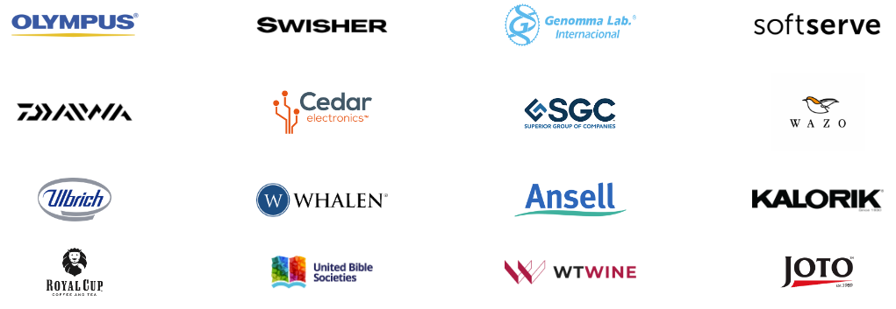
Empresas

Slide 6
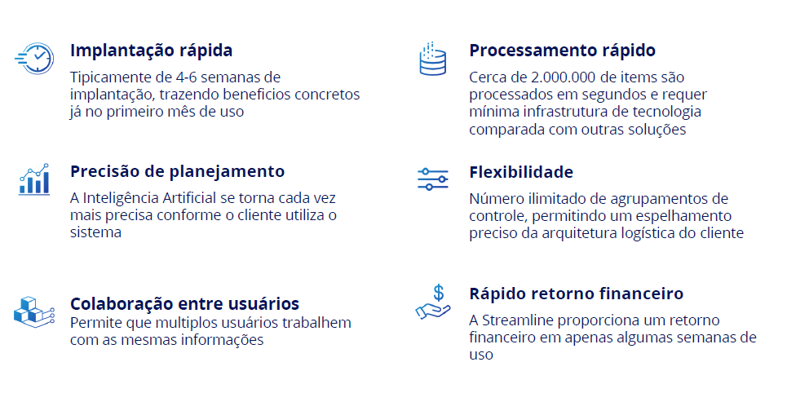
Porque escolher a Streamline?

Slide 7
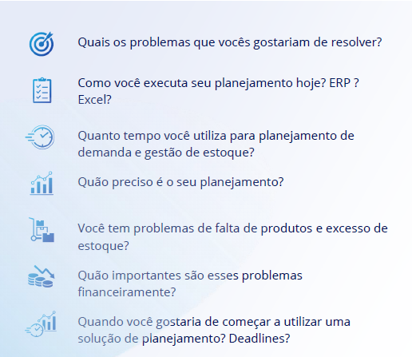
O que sua empresa precisa?

Slide 8
Streamline
Conforme apresentação anterior, buscamos maiores informações sobre o produto.
Em seu site podemos obter informações de:
- Política de privacidade
- Cases de sucesso
- Termos de uso

Slide 9
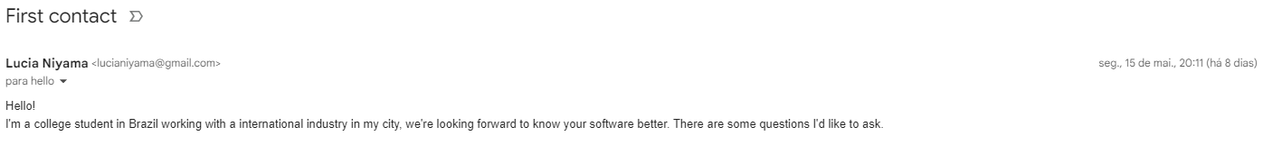
Contatos via Email

Slide 10
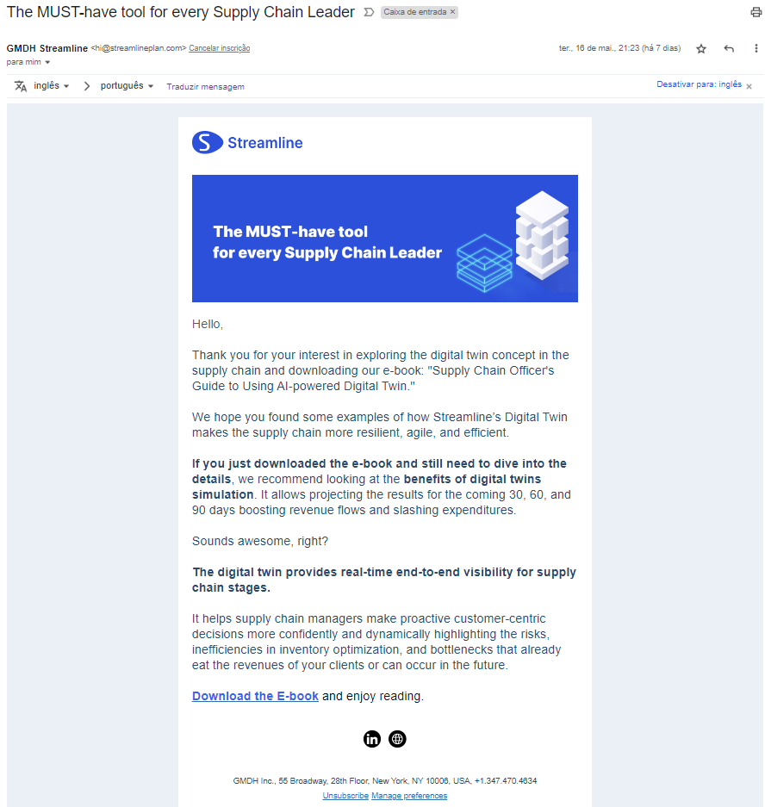

Slide 11
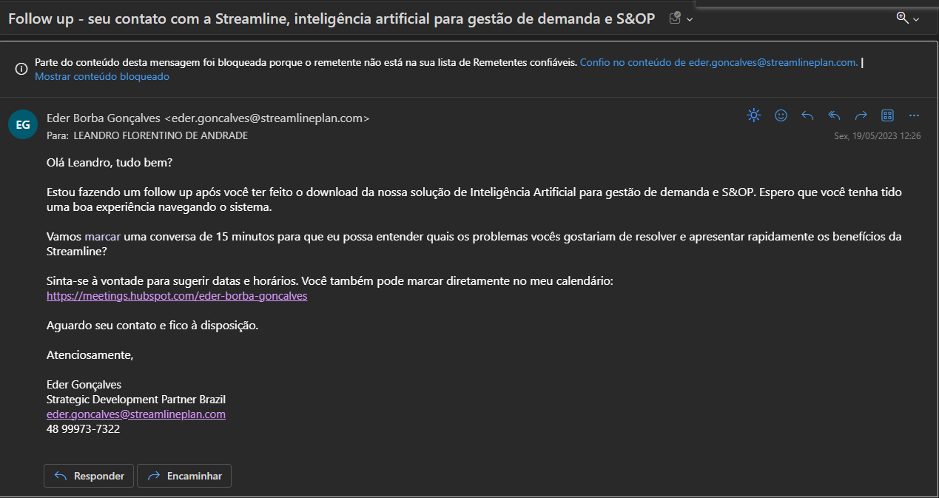
Outro contato

Slide 12
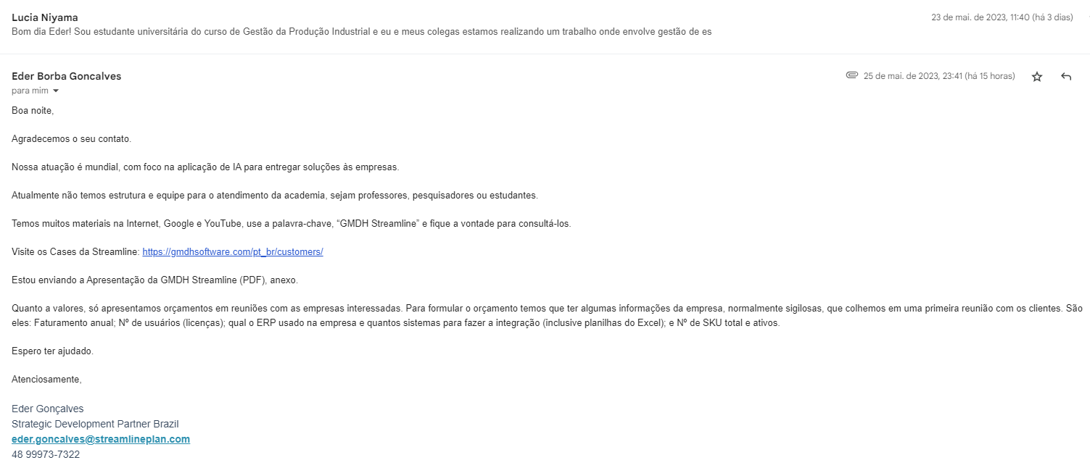

Slide 13
Política de privacidade
- Divulgação de informação
GMDH Inc. não divulga os dados da empresa ou dados registrados para terceiros. Mantemos esses dados estritamente confidenciais. As informações registradas são armazenadas nos servidores da Vultr, Hubspot e Amazon S3. Os servidores estão localizados nos EUA.
- Segurança da informação
Somente os funcionários que precisam das informações do cliente para realizar suas atribuições de trabalho podem acessar o sistema que contém os dados do cliente. Cada pessoa com direitos de acesso ao sistema tem nome de usuário e senha individuais. Os dados registrados são salvos em bancos de dados protegidos por firewalls, senhas e outras medidas técnicas apropriadas. Os bancos de dados são armazenados nos servidores da Vultr e Hubspot. Os backups do banco de dados Vultr são armazenados nos servidores do Amazon S3.
Disponível em: https://gmdhsoftware.com/privacy/

Slide 14
Case de sucesso - MyScrubs
A MyScrubs é uma empresa que se dedica à importação e comercialização de Uniformes Clínicos para todas as áreas relacionadas com a saúde.
A empresa comercializa aproximadamente 10.000 SKUs devido à complexidade de gerenciamento de cores e tamanhos.
Eles têm cerca de dez lojas para venda e um canal de e-commerce. Cerca de 500 SKUs são adicionados a cada temporada.

Slide 15
Case de sucesso - MyScrubs
Os principais desafios do MyScrubs nas operações da cadeia de suprimentos foram:
Gerenciar um grande volume de SKUs devido à necessidade de lidar com modelos, cores e tamanhos.
Visualizar um plano de compras de longo prazo em um nível agregado.
Vincular novos produtos a coleções de temporadas anteriores para replicar o comportamento.
Facilidade de uso e rápida implementação foram critérios importantes. Além disso, uma plataforma cujo investimento seja proporcional ao tamanho da empresa e que possa nos acompanhar no crescimento futuro.

Slide 16
Case de sucesso - MyScrubs
Durante o processo de implantação a equipe MyScrubs teve treinamento para utilização do produto, podendo implementar o processo de planejamento de demanda e compras que antes era gerenciado através de planilhas de Excel.
A utilização do sistema é bastante intuitiva o que facilitou a adoção. O que surpreendeu positivamente a equipe foi o relatório de exportação dos pedidos planejados, que permite a visibilidade de todo o horizonte de planejamento.

Slide 17
Case de sucesso – MyScrubs
A solução Streamline ajudou a MyScrubs a realizar o planejamento de compras, com os ciclos definidos para cada tipo de produto e diferentes lead times de fornecedores, de forma praticamente automática.
Com isso, o estoque de compras foi reduzido evitando o excesso de estoque, devido à possibilidade de incorporar políticas de trânsito e estoque.

Slide 18
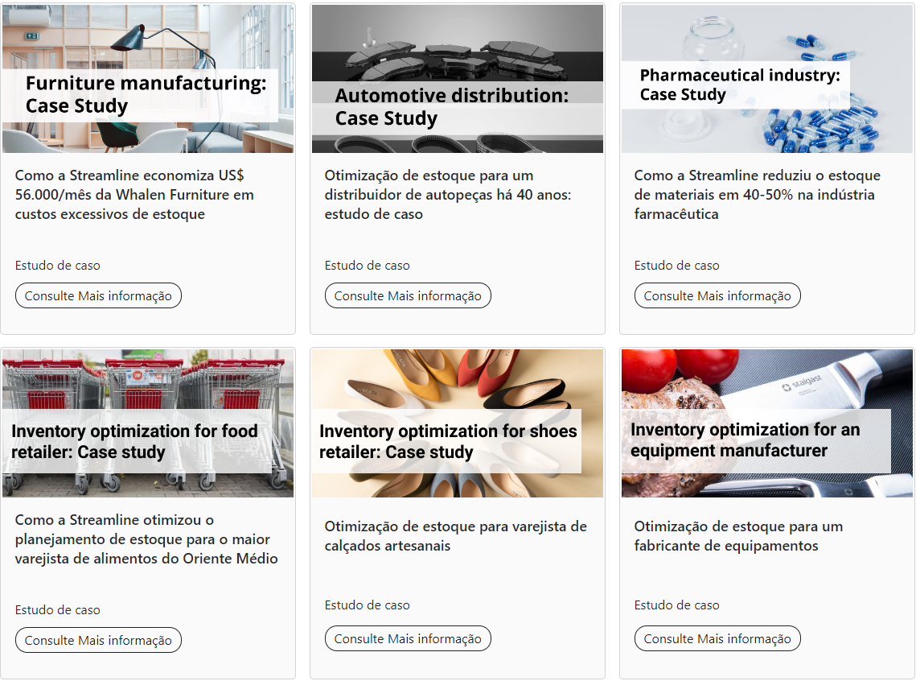
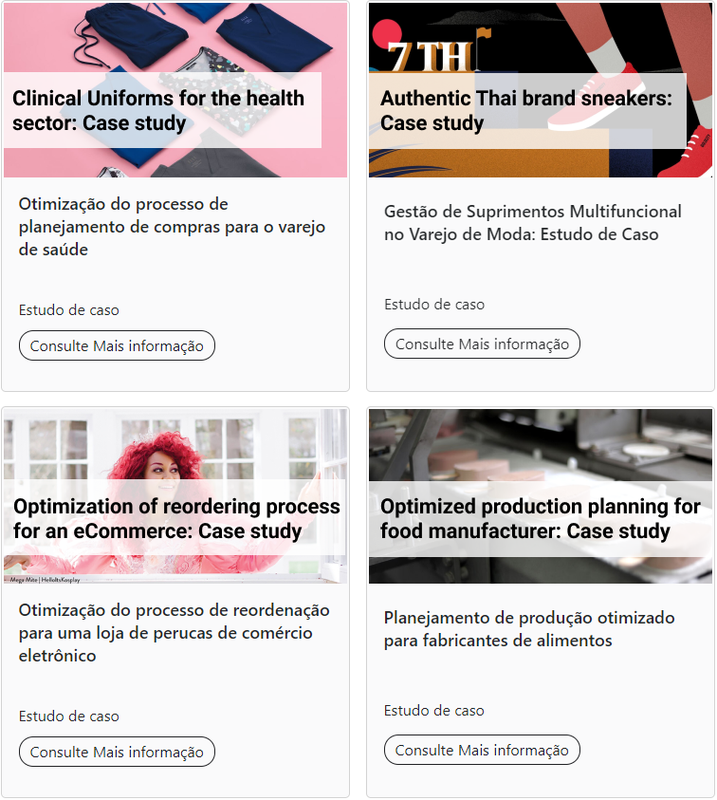
Outros cases de sucesso
Disponível em: https://gmdhsoftware.com/customers/

Slide 19
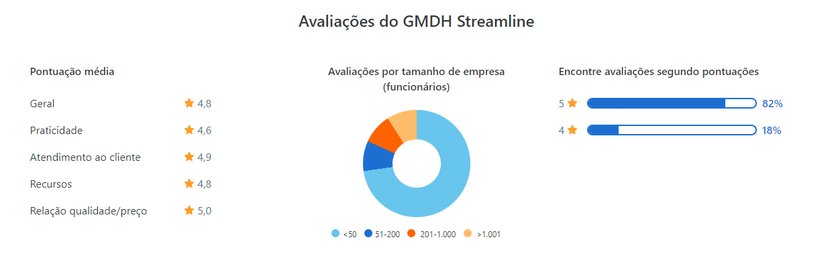
Avaliações
Disponível em: https://www.capterra.com.br/software/168356/gmdh-streamline

Slide 20
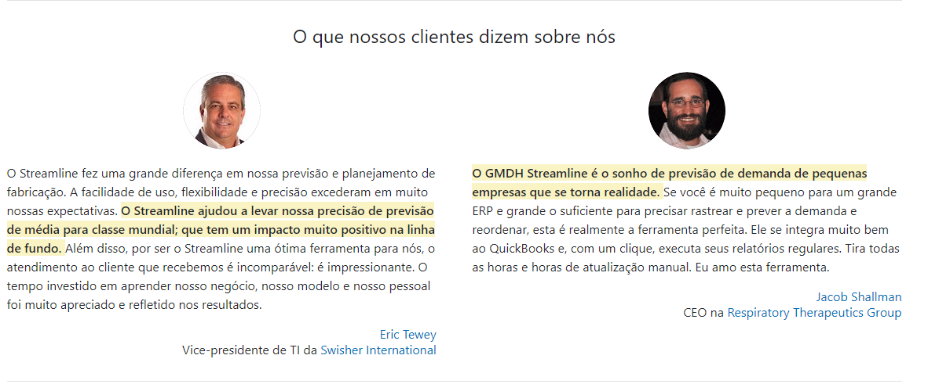
Depoimentos de Clientes
Disponível em: https://gmdhsoftware.com/customers/

Slide 21
Simulações
Pegamos alguns modelos do software para demonstrar o funcionamento e as análises dos dados.

Slide 22
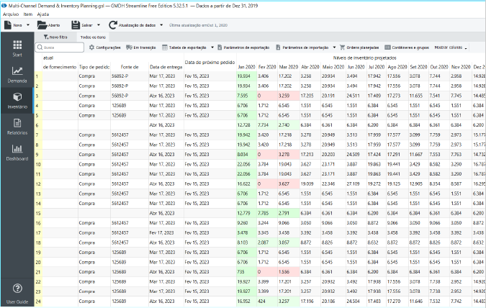
Excesso
Falta

Slide 23
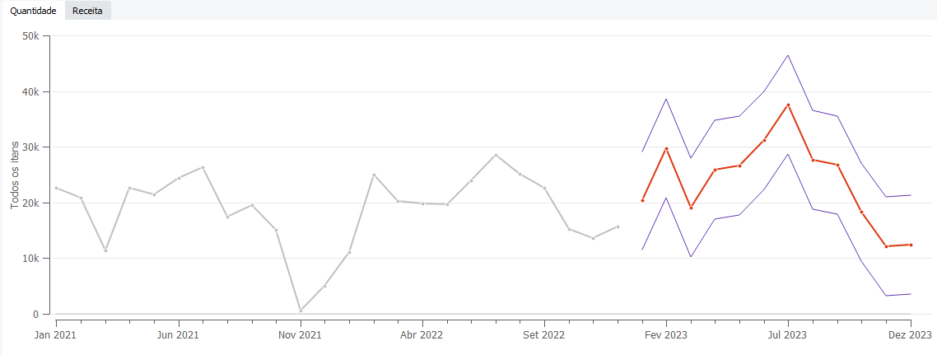
Vendas efetivas
Limite de confiança
Previsão de demanda
Limite de confiança

Slide 24
Curva ABC – Produtos

Slide 25
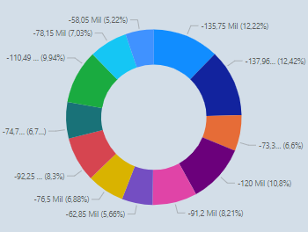
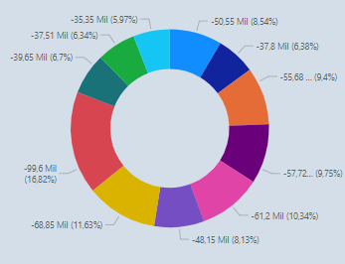
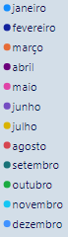
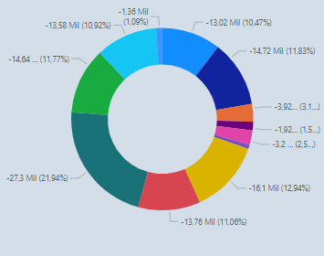
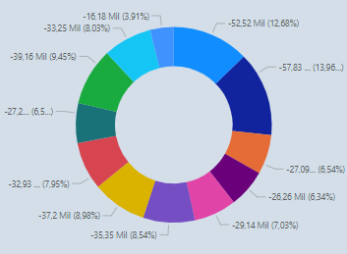
Produto 51
Produto 23
Produto 105
Produto 8

Slide 26
Considerações Finais
Sabemos que a Freudenberg é uma multinacional e que para que seja implantado um novo Software é necessário uma aprovação de sua matriz.
A vantagem deste é que é ele é mundialmente conhecido e é utilizado por muitas empresas internacionais.
O intuito da equipe é apresentar uma ferramenta com maior agilidade e eficiência.

Slide 27

A equipe Focus agradece pela atenção!!!
Obrigado!!!

